Slide 1
ระบบฐานข้อมูลการพัฒนากำลังคน และระบบรายงานการพัฒนากำลังคนระดับจังหวัด
Dashboard

Slide 2
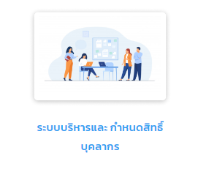
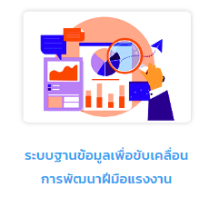
ระบบที่เกี่ยวข้อง

Slide 3
บุคคลากรที่เกี่ยวข้อง
Admin ประจำหน่วยงาน สพร. /สนพ.
เจ้าหน้าที่หน่วยงานภายนอก
เจ้าหน้าที่หน่วยงานเลขานุการ กพร.ปจ.
เจ้าหน้าที่กองแผนงานและสารสนเทศ

Slide 4
หัวข้อการบรรยาย
การตรวจสอบ ข้อมูลหน่วยงานภายนอก
การเพิ่ม ข้อมูลหน่วยงานภายนอก
การตรวจสอบสิทธิ์การใช้งานบุคลากรหน่วยงานภายนอก
การเพิ่มสิทธิ์การใช้งานระบบให้กับบุคลากรหน่วยงานภายนอก
การใช้งานระบบฐานข้อมูลการพัฒนากำลังคนระดับจังหวัด (กพร.ปจ.)
การเรียกดูรายงานสรุปแผน/ผลการดำเนินงาน จากระบบรายงานการพัฒนากำลังคน ระดับจังหวัด Dashboard

Slide 5
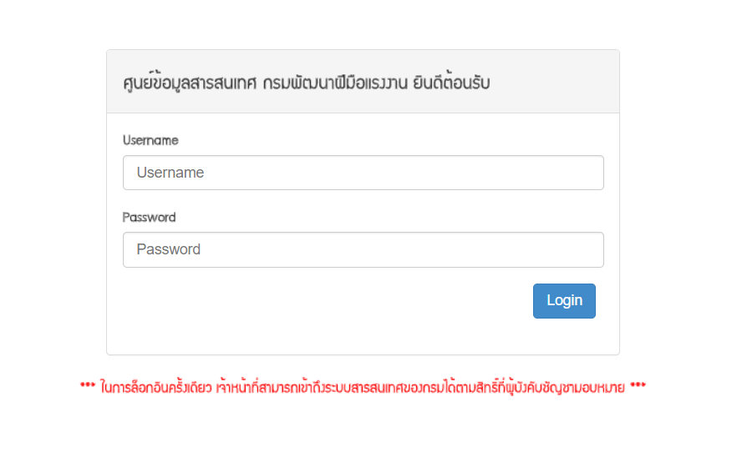
การตรวจสอบ ข้อมูลหน่วยงานภายนอก

Slide 6
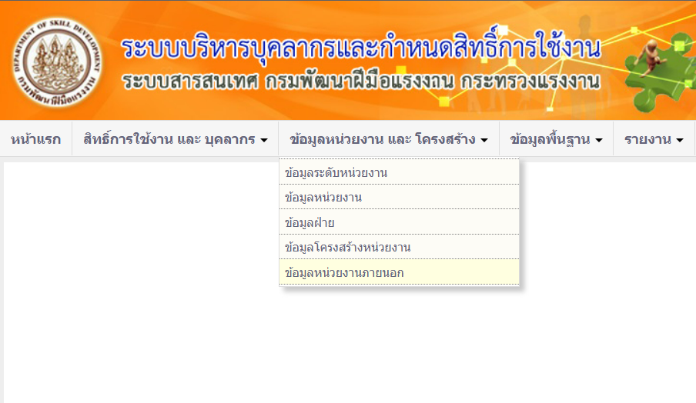
การตรวจสอบ ข้อมูลหน่วยงานภายนอก

Slide 7
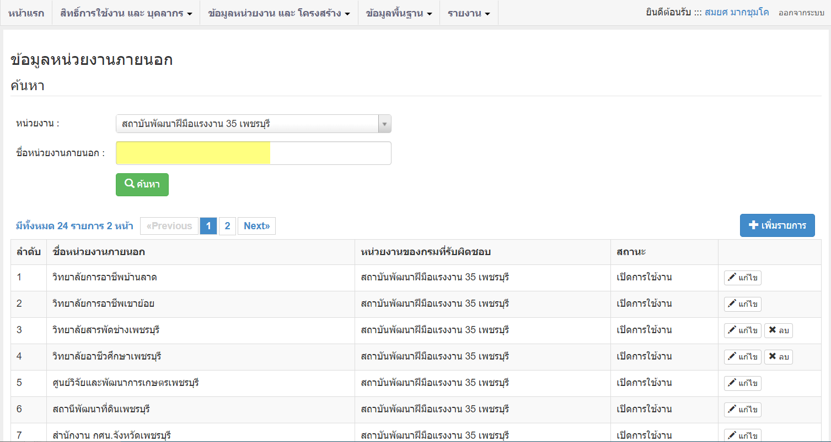
การตรวจสอบ ข้อมูลหน่วยงานภายนอก

Slide 8
การตรวจสอบ ข้อมูลหน่วยงานภายนอก

Slide 9
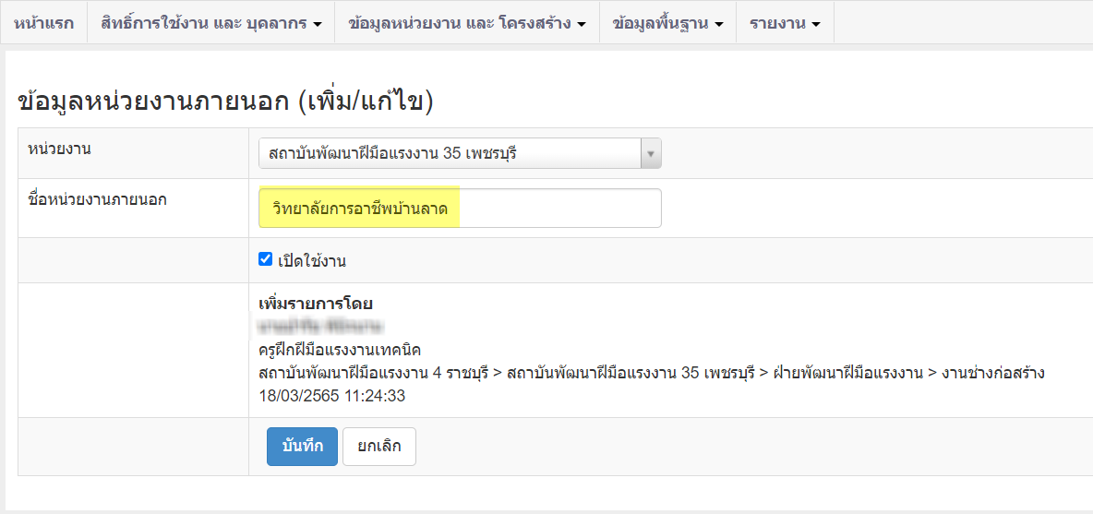
การตรวจสอบ ข้อมูลหน่วยงานภายนอก

Slide 10
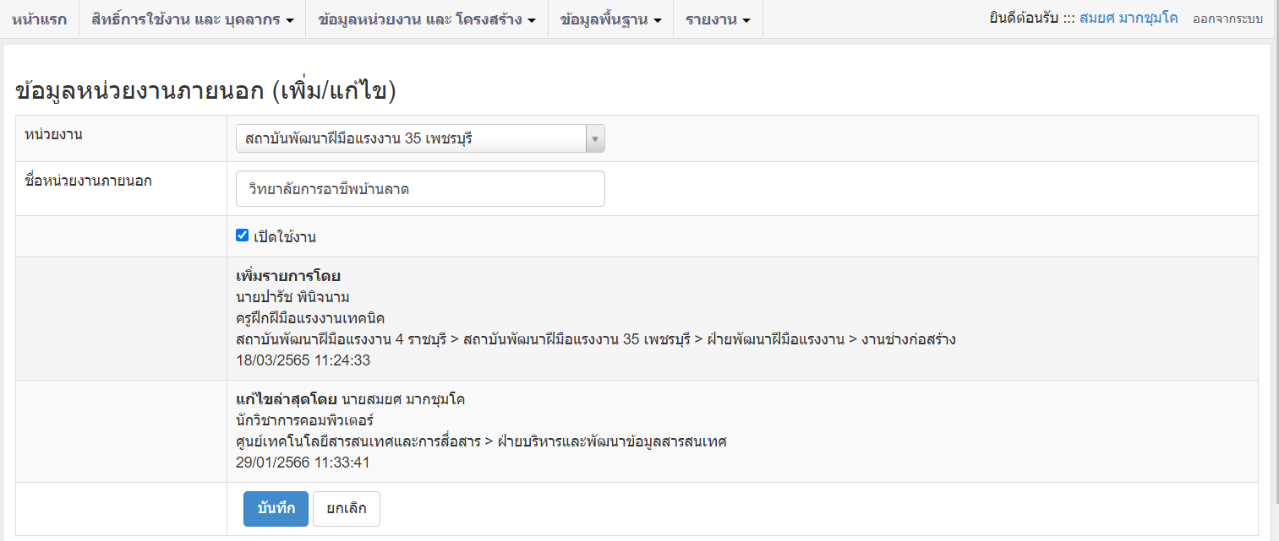
การตรวจสอบ ข้อมูลหน่วยงานภายนอก

Slide 11
การเพิ่ม ข้อมูลหน่วยงานภายนอก

Slide 12
การเพิ่ม ข้อมูลหน่วยงานภายนอก

Slide 13
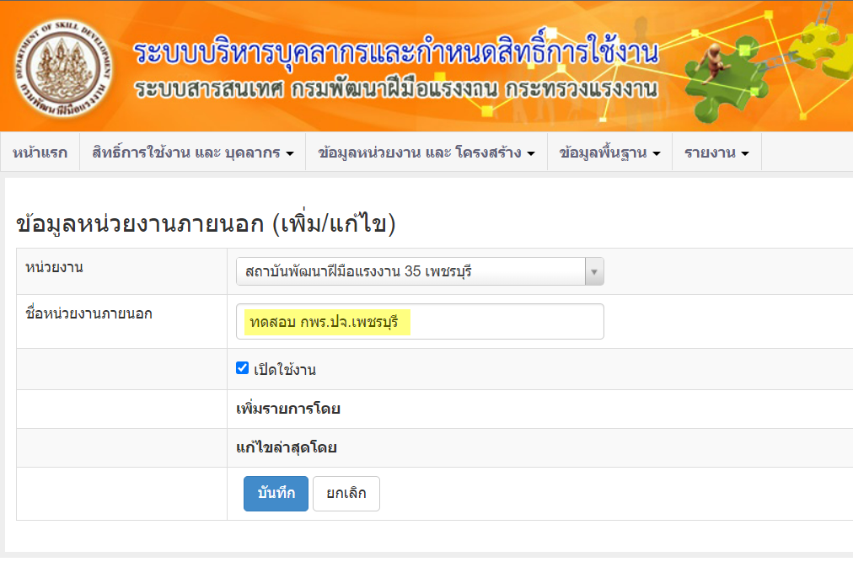
การเพิ่ม ข้อมูลหน่วยงานภายนอก

Slide 14
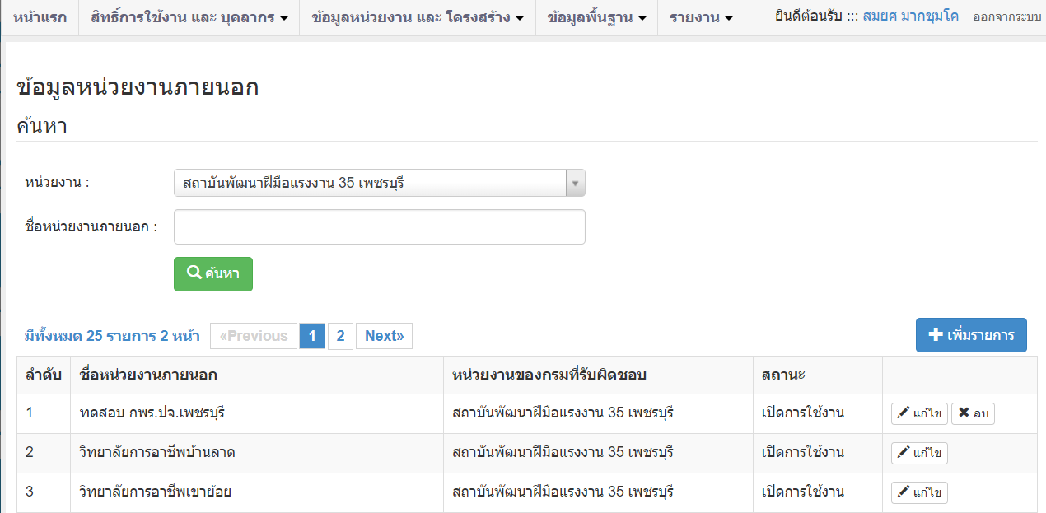
การเพิ่ม ข้อมูลหน่วยงานภายนอก

Slide 15
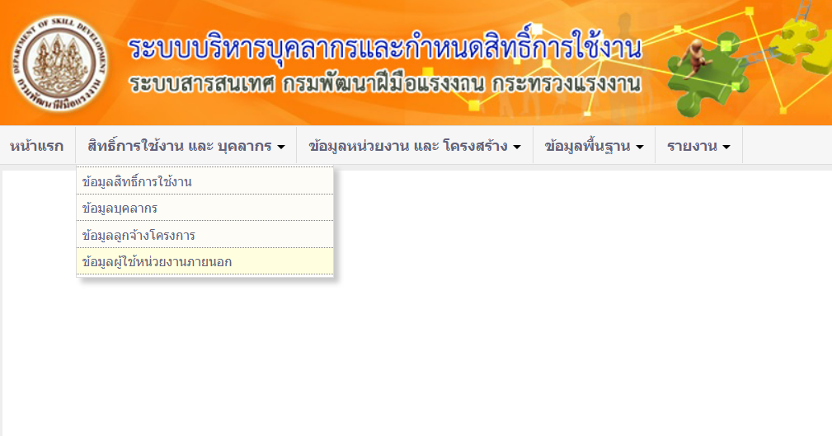
การตรวจสอบสิทธิ์การใช้งานบุคลากรหน่วยงานภายนอก

Slide 16
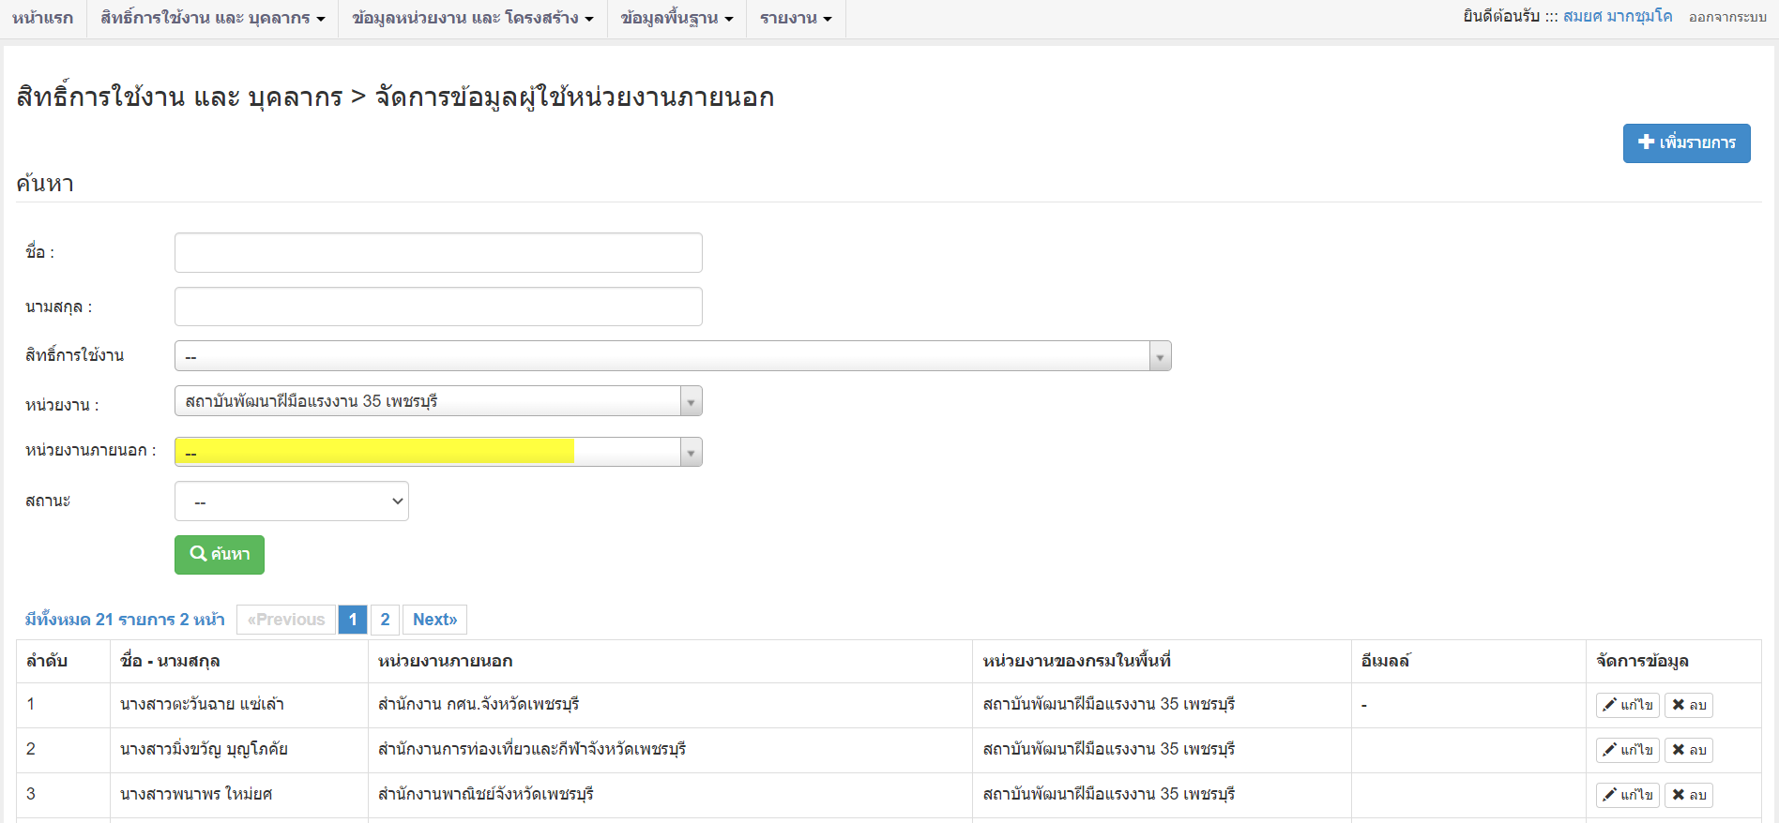
การตรวจสอบสิทธิ์การใช้งานบุคลากรหน่วยงานภายนอก

Slide 17
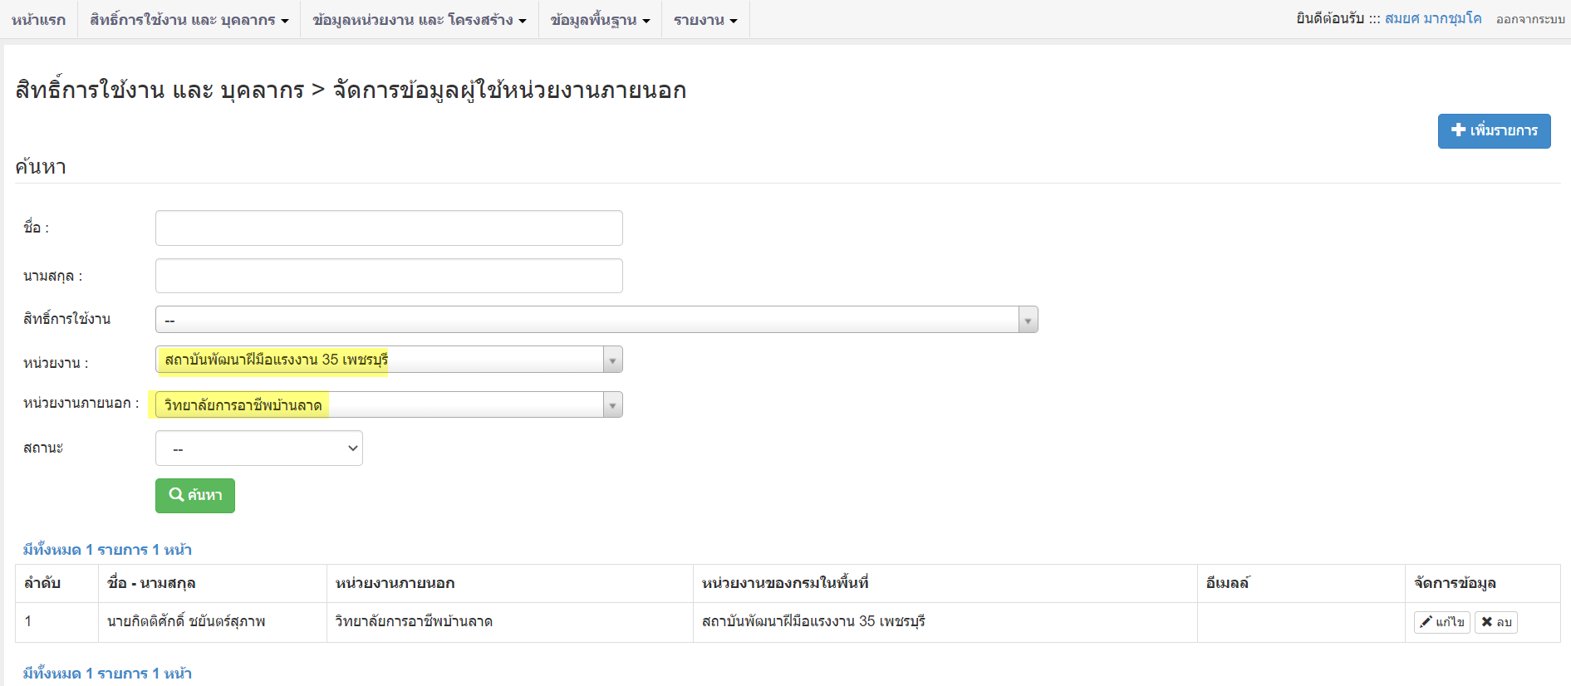
การตรวจสอบสิทธิ์การใช้งานบุคลากรหน่วยงานภายนอก

Slide 18
การตรวจสอบสิทธิ์การใช้งานบุคลากรหน่วยงานภายนอก

Slide 19
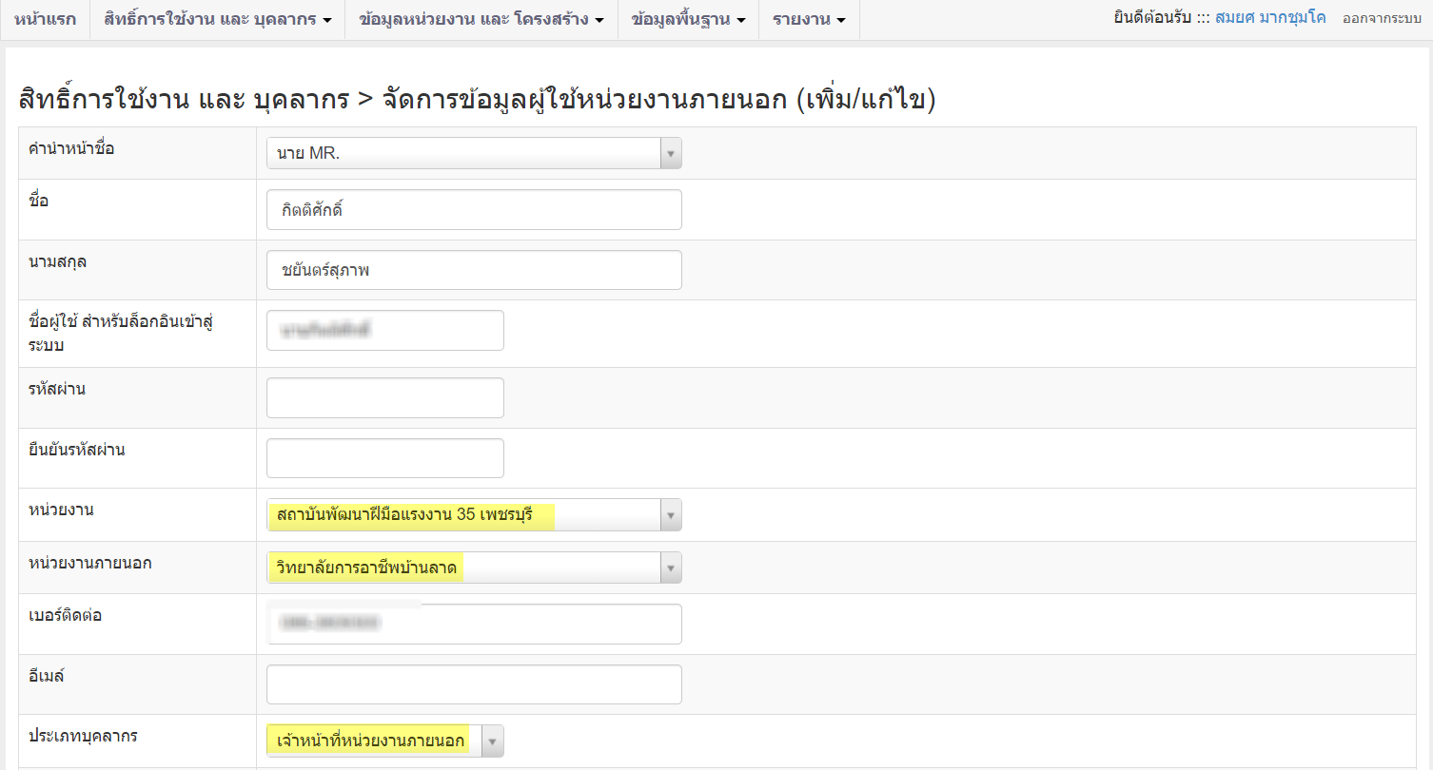
การตรวจสอบสิทธิ์การใช้งานบุคลากรหน่วยงานภายนอก

Slide 20
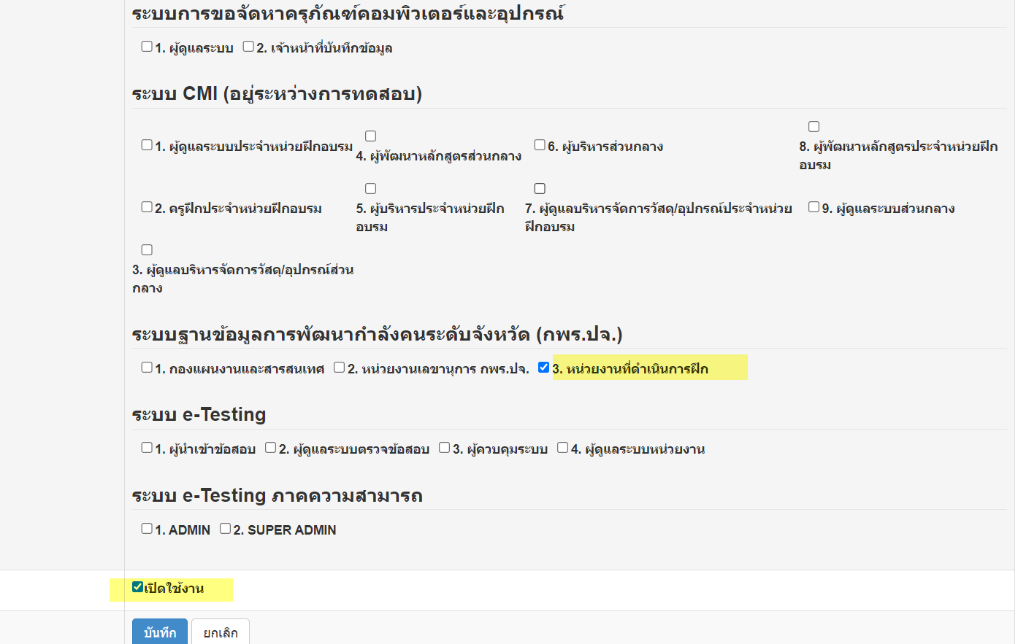
การตรวจสอบสิทธิ์การใช้งานบุคลากรหน่วยงานภายนอก

Slide 21
การเพิ่มสิทธิ์การใช้งานระบบให้กับบุคลากรหน่วยงานภายนอก

Slide 22
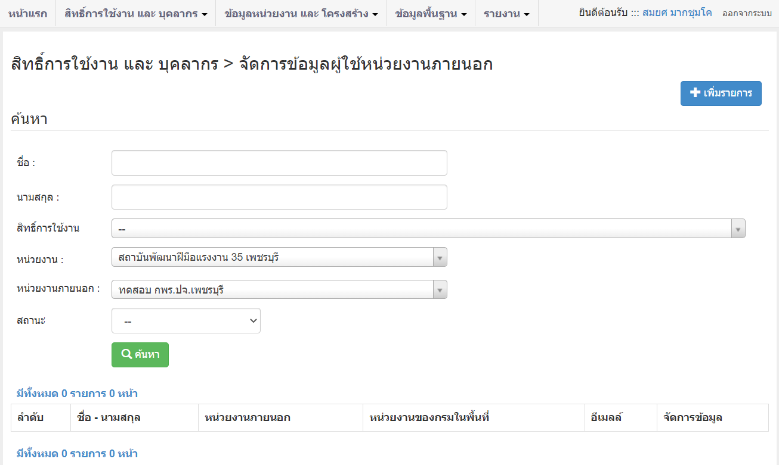
การเพิ่มสิทธิ์การใช้งานระบบให้กับบุคลากรหน่วยงานภายนอก

Slide 23
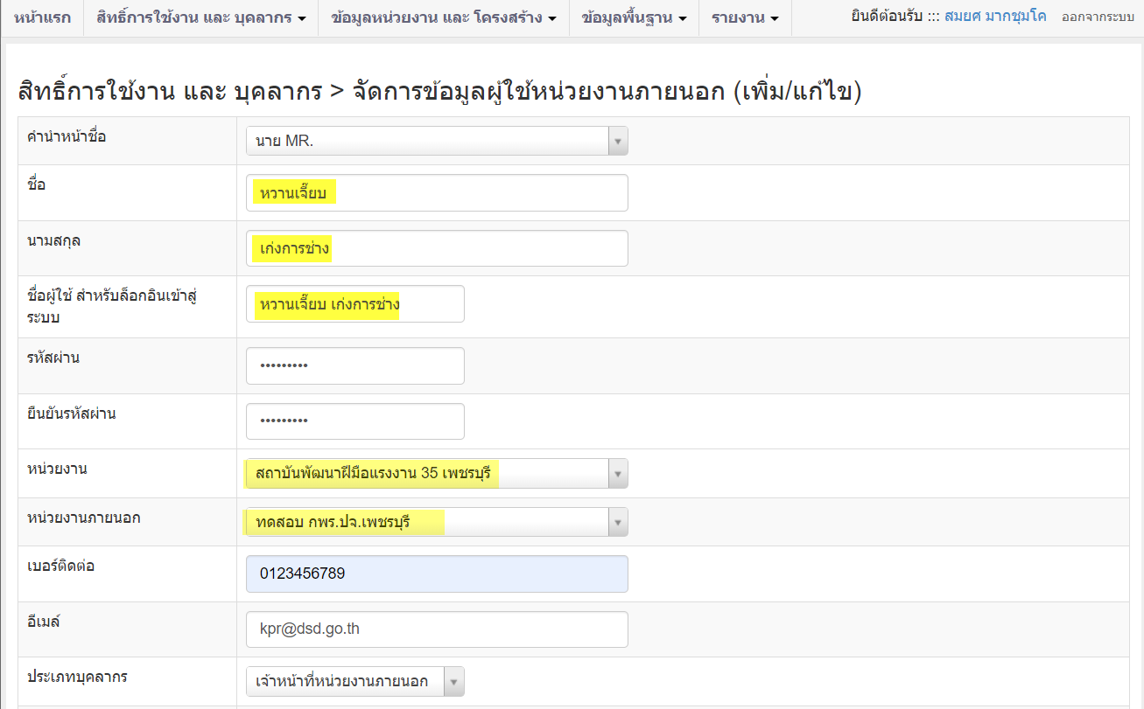
การเพิ่มสิทธิ์การใช้งานระบบให้กับบุคลากรหน่วยงานภายนอก

Slide 24
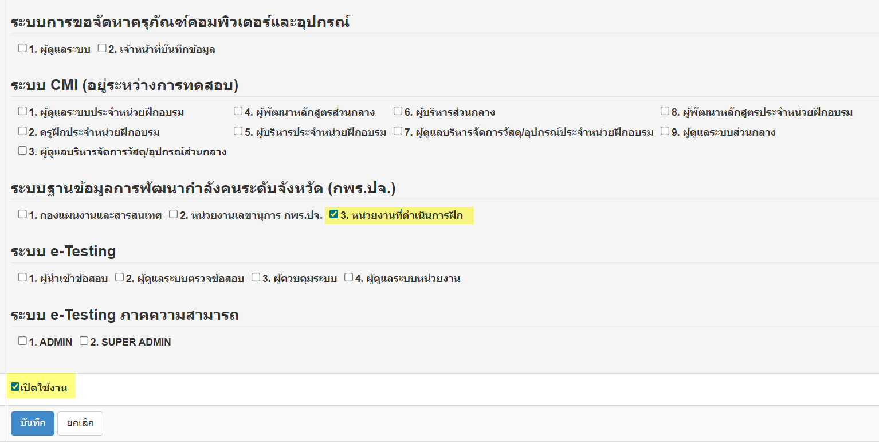
การเพิ่มสิทธิ์การใช้งานระบบให้กับบุคลากรหน่วยงานภายนอก

Slide 25
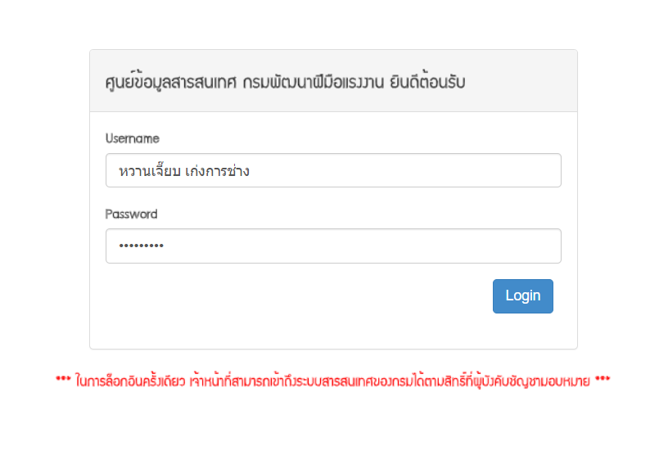
การใช้งานระบบฐานข้อมูลการพัฒนากำลังคนระดับจังหวัด (กพร.ปจ.)
https://e-report60.dsd.go.th/OccTrainingReport

Slide 26
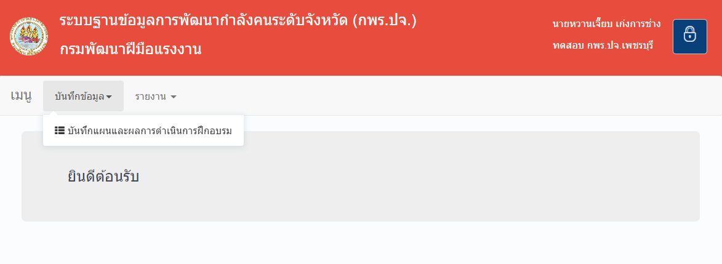
การใช้งานระบบฐานข้อมูลการพัฒนากำลังคนระดับจังหวัด (กพร.ปจ.)

Slide 27
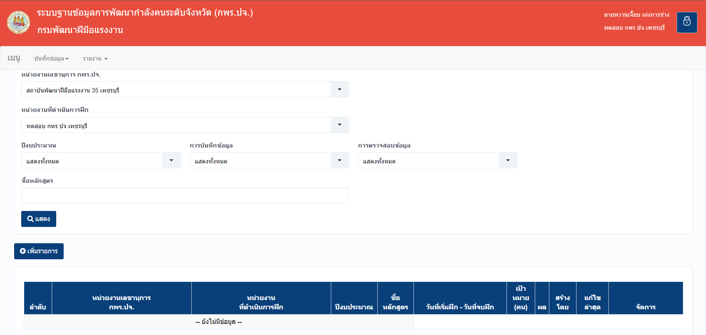
การใช้งานระบบฐานข้อมูลการพัฒนากำลังคนระดับจังหวัด (กพร.ปจ.)

Slide 28
การใช้งานระบบฐานข้อมูลการพัฒนากำลังคนระดับจังหวัด (กพร.ปจ.) (บันทึกแผน)

Slide 29
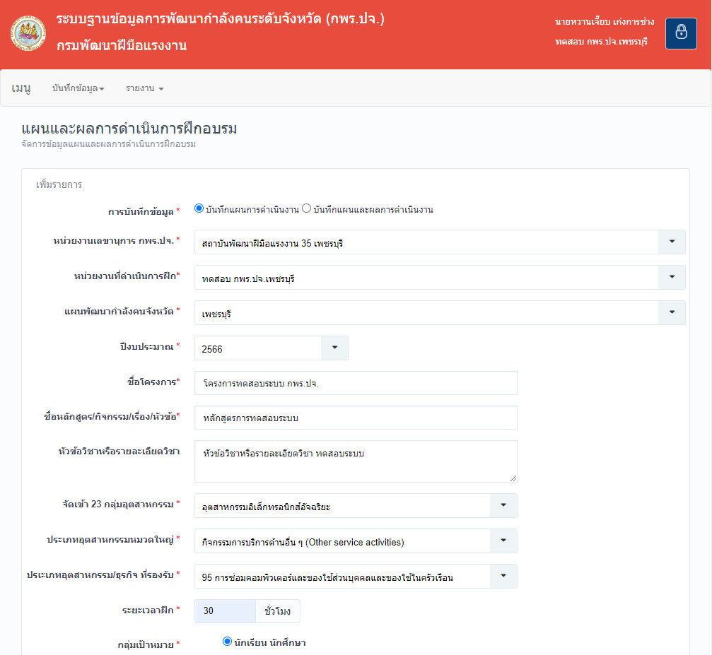

Slide 30
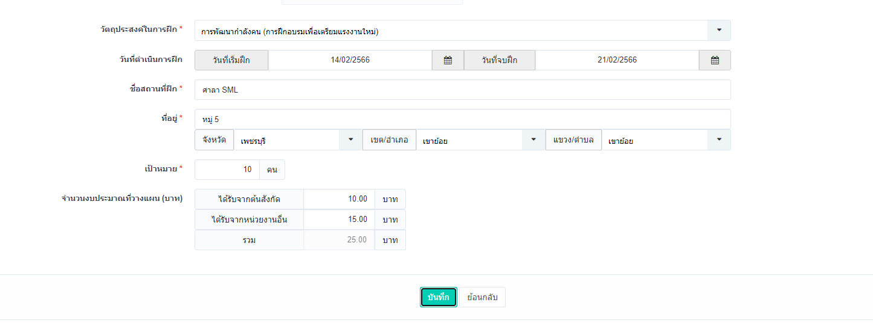
การใช้งานระบบฐานข้อมูลการพัฒนากำลังคนระดับจังหวัด (กพร.ปจ.) (บันทึกแผน)

Slide 31
การใช้งานระบบฐานข้อมูลการพัฒนากำลังคนระดับจังหวัด (กพร.ปจ.) (บันทึกแผน)

Slide 32
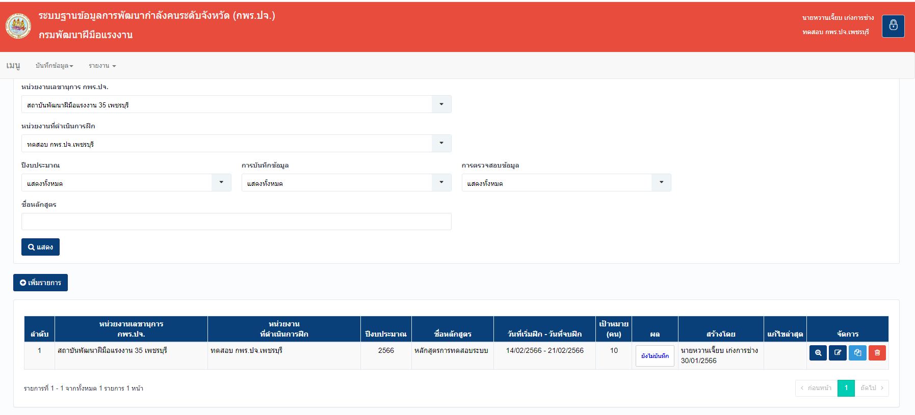
การใช้งานระบบฐานข้อมูลการพัฒนากำลังคนระดับจังหวัด (กพร.ปจ.) (บันทึกแผน)

Slide 33
การใช้งานระบบฐานข้อมูลการพัฒนากำลังคนระดับจังหวัด (กพร.ปจ.) (บันทึกผล)

Slide 34
การใช้งานระบบฐานข้อมูลการพัฒนากำลังคนระดับจังหวัด (กพร.ปจ.) (บันทึกผล)

Slide 35
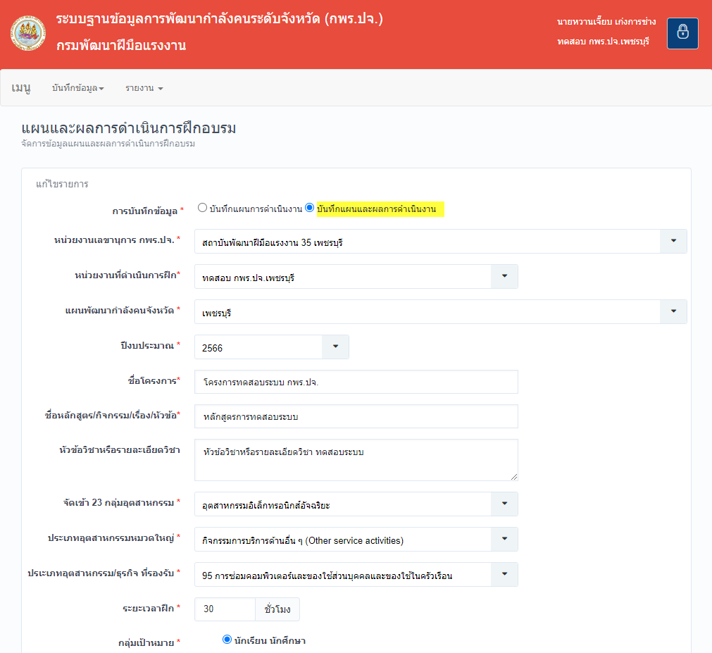

Slide 36
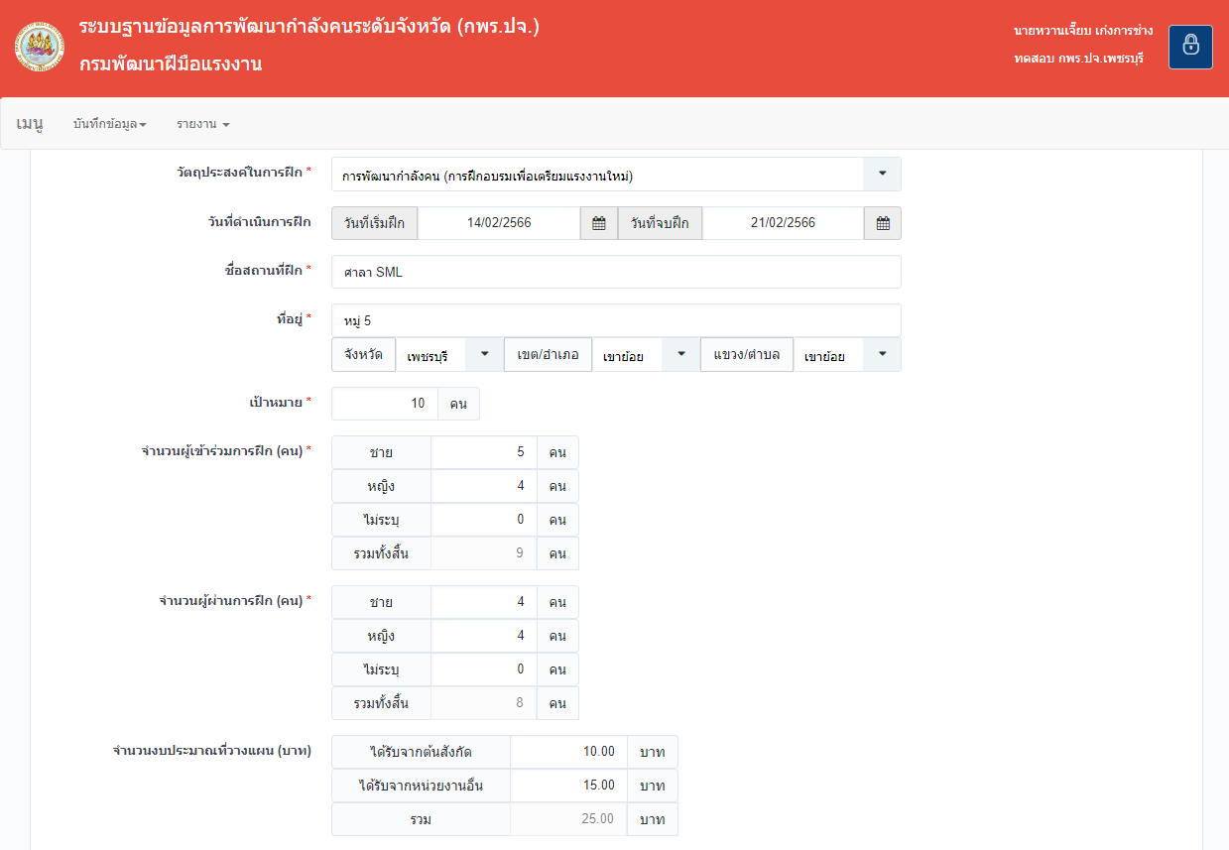

Slide 37
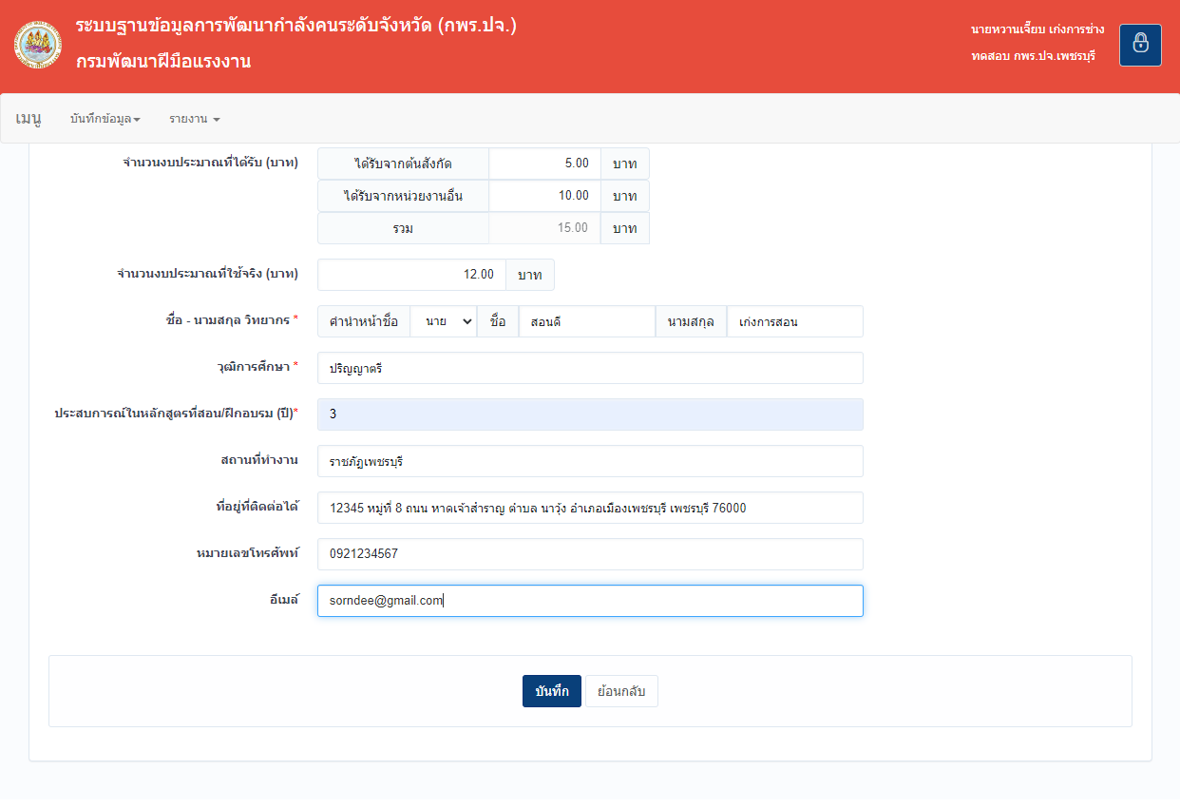

Slide 38
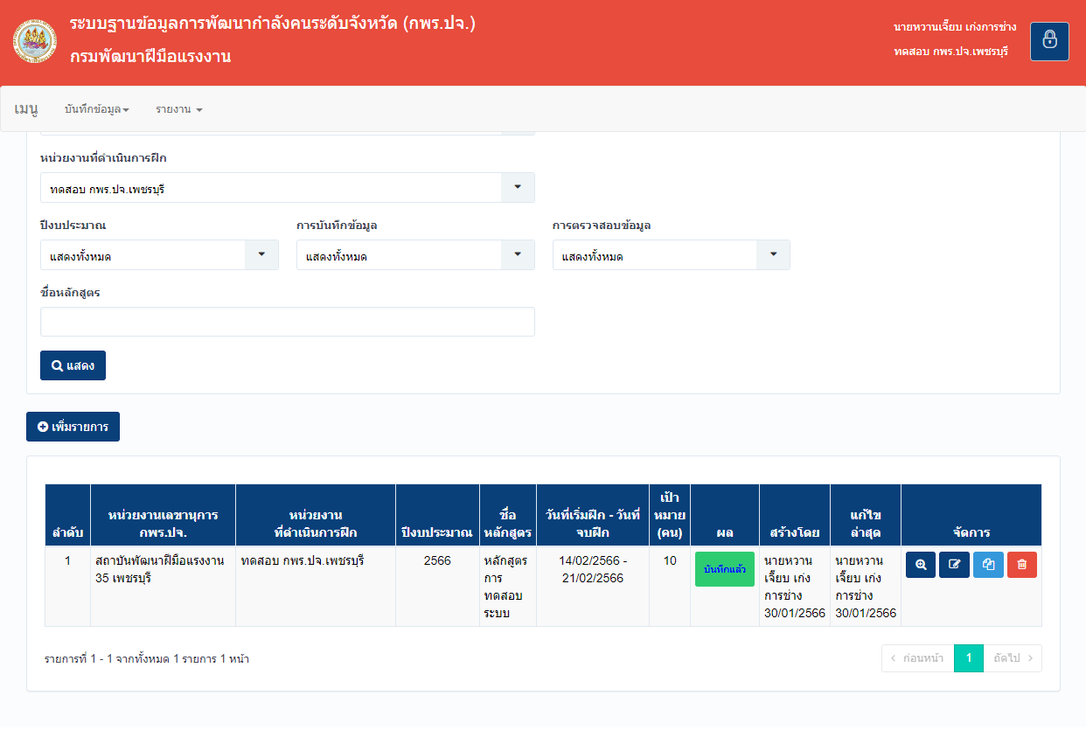

Slide 39
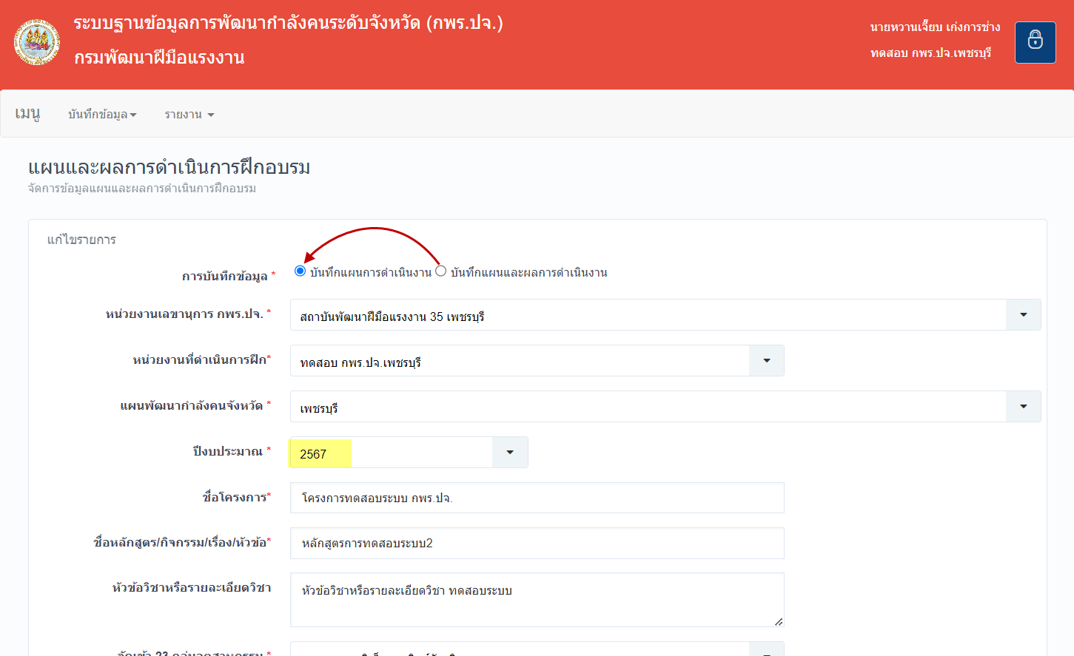
***ตรวจสอบยอดผู้เข้า ผู้ผ่าน งบประมาณที่ได้รับให้ถูกต้อง ถ้ายังไม่ถึงปีที่กำหนดต้องลบตัวเลขออก และบันทึก

Slide 40
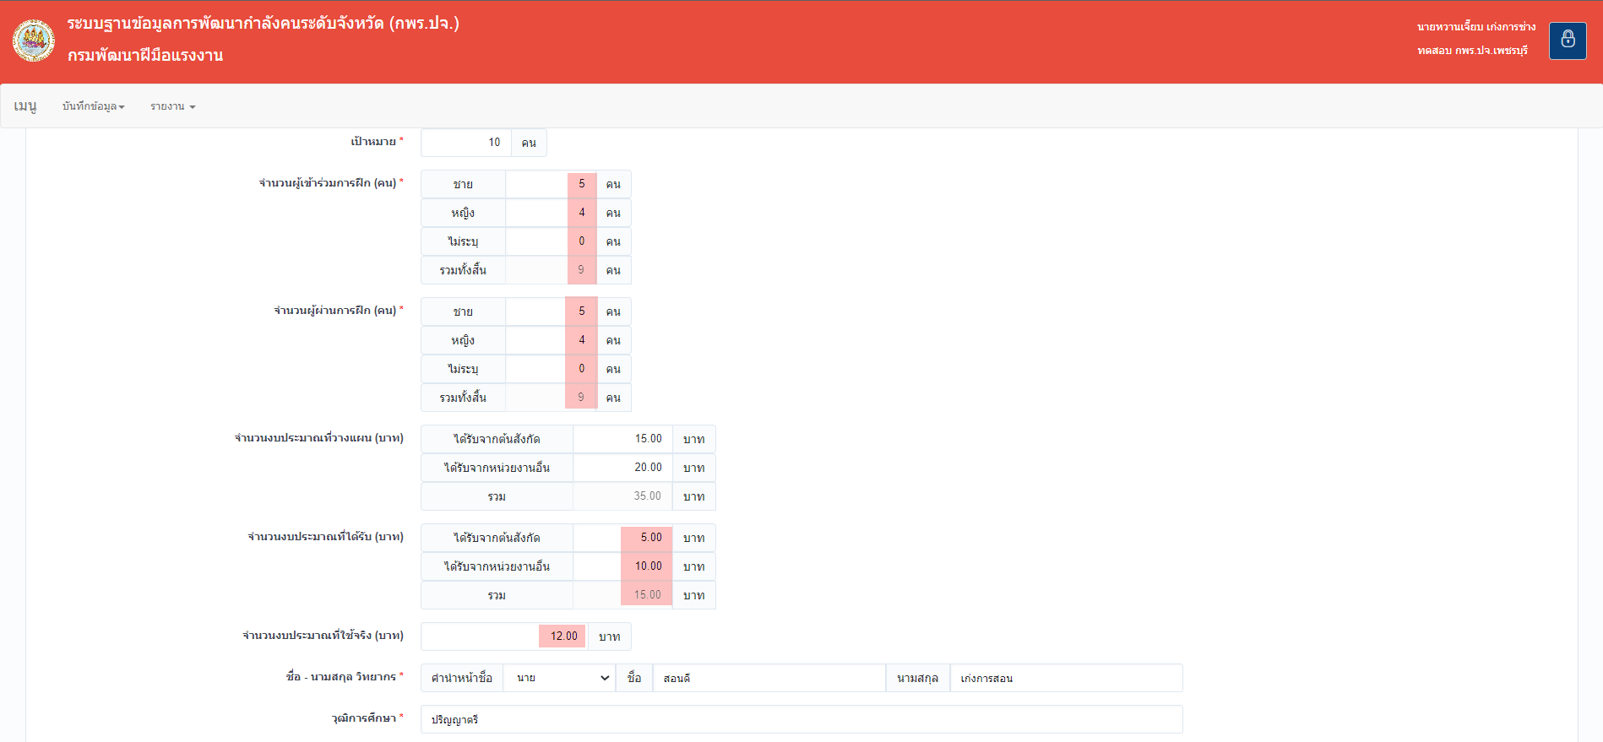

Slide 41
รายงานสรุปภาพรวมผลการดำเนินงานตามแผนพัฒนากำลังคน

Slide 42
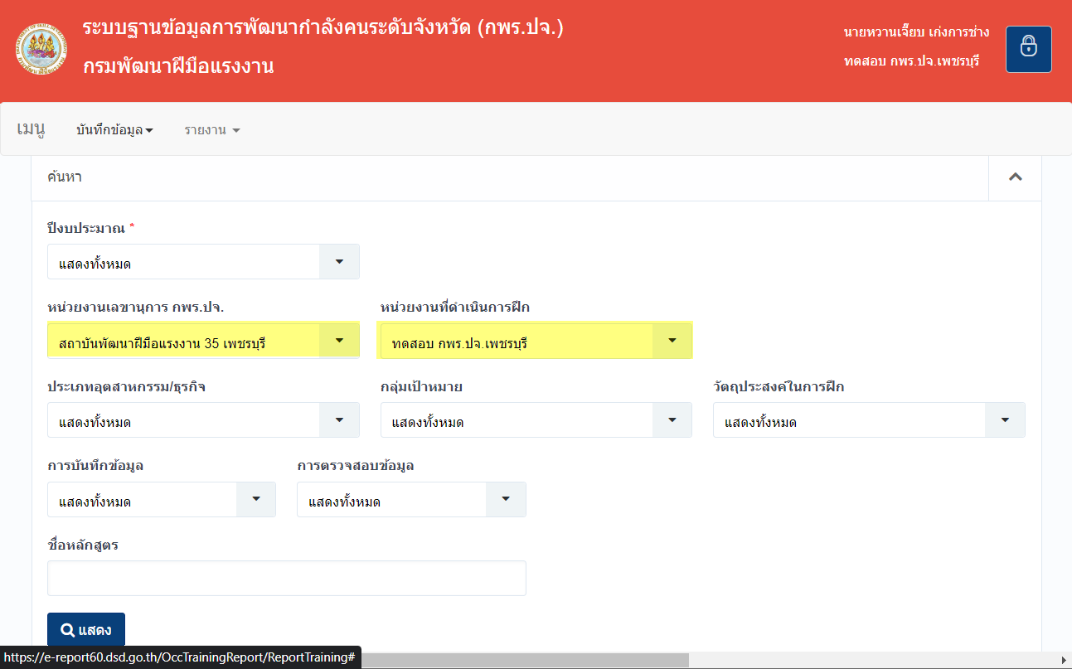
รายงานสรุปภาพรวมผลการดำเนินงานตามแผนพัฒนากำลังคน

Slide 43
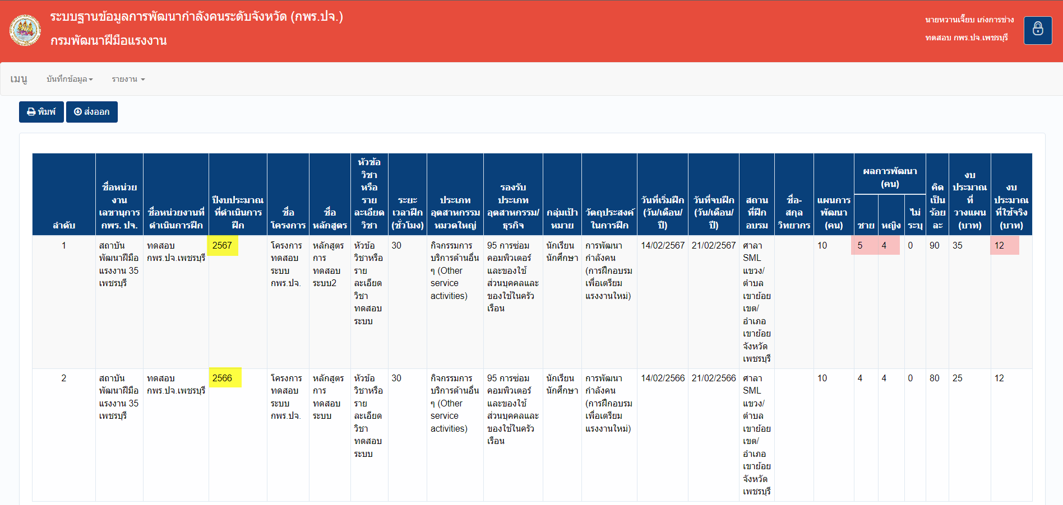

Slide 44
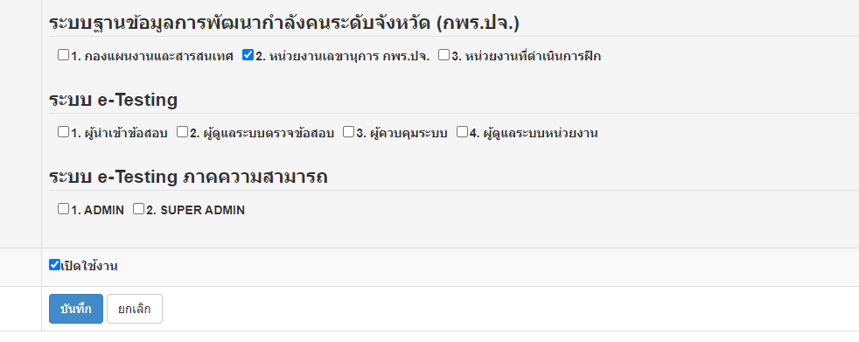
การใช้งานระบบฐานข้อมูลการพัฒนากำลังคนระดับจังหวัด (กพร.ปจ.) (สำหรับ เจ้าหน้าที่หน่วยงานเลขานุการ กพร.ปจ.)

Slide 45
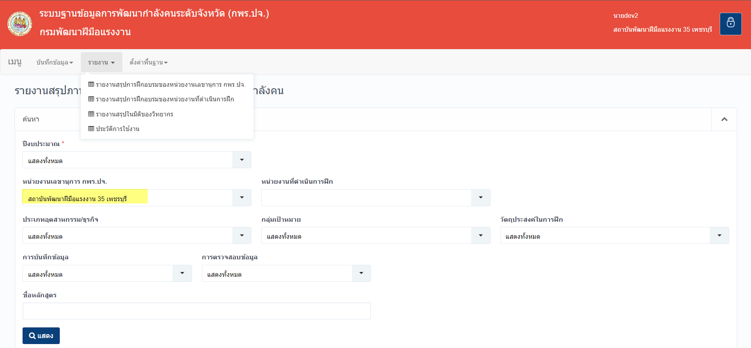
การใช้งานระบบฐานข้อมูลการพัฒนากำลังคนระดับจังหวัด (กพร.ปจ.) (สำหรับ เจ้าหน้าที่หน่วยงานเลขานุการ กพร.ปจ.)

Slide 46
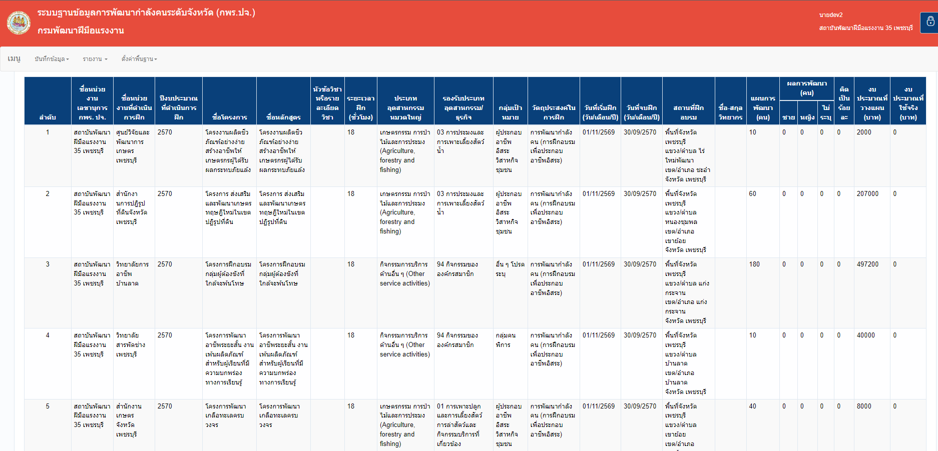

Slide 47
การใช้งานระบบฐานข้อมูลการพัฒนากำลังคนระดับจังหวัด (กพร.ปจ.) (สำหรับ เจ้าหน้าที่หน่วยงานเลขานุการ กพร.ปจ.)

Slide 48
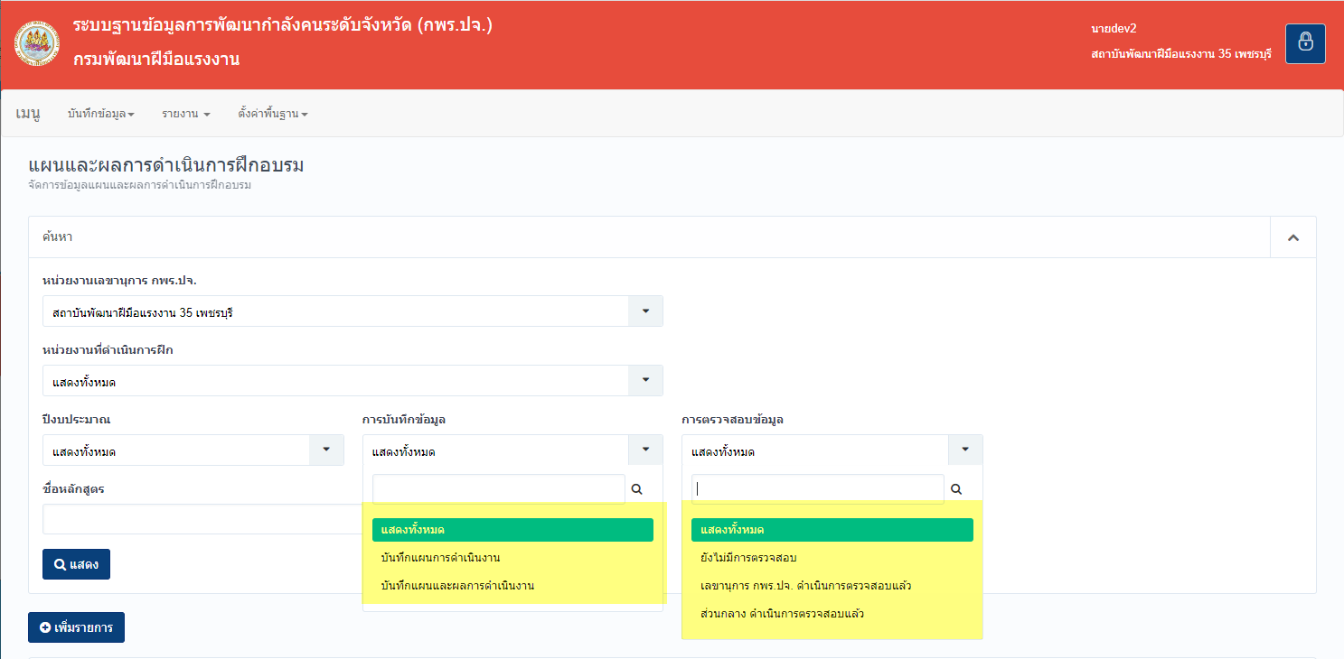
การใช้งานระบบฐานข้อมูลการพัฒนากำลังคนระดับจังหวัด (กพร.ปจ.) (สำหรับ เจ้าหน้าที่หน่วยงานเลขานุการ กพร.ปจ.)

Slide 49
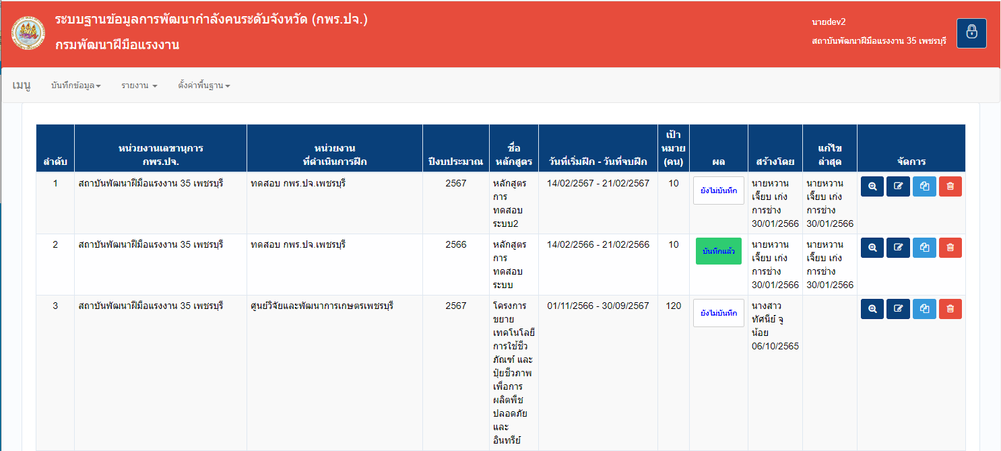
การใช้งานระบบฐานข้อมูลการพัฒนากำลังคนระดับจังหวัด (กพร.ปจ.) (สำหรับ เจ้าหน้าที่หน่วยงานเลขานุการ กพร.ปจ.)

Slide 50
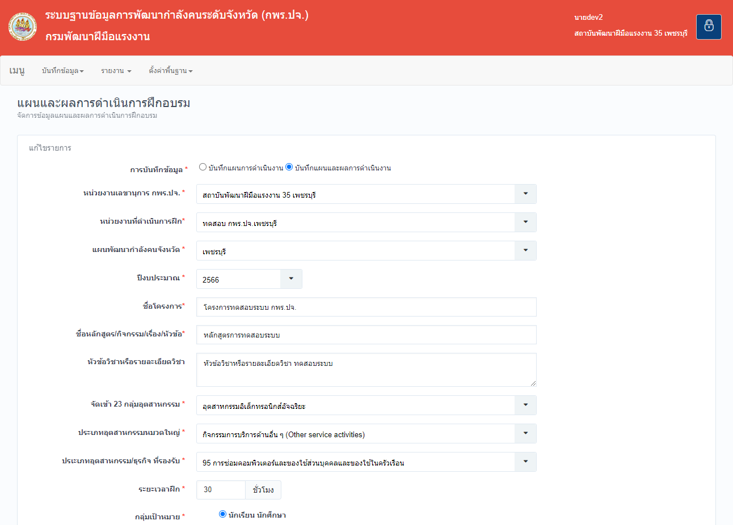

Slide 51
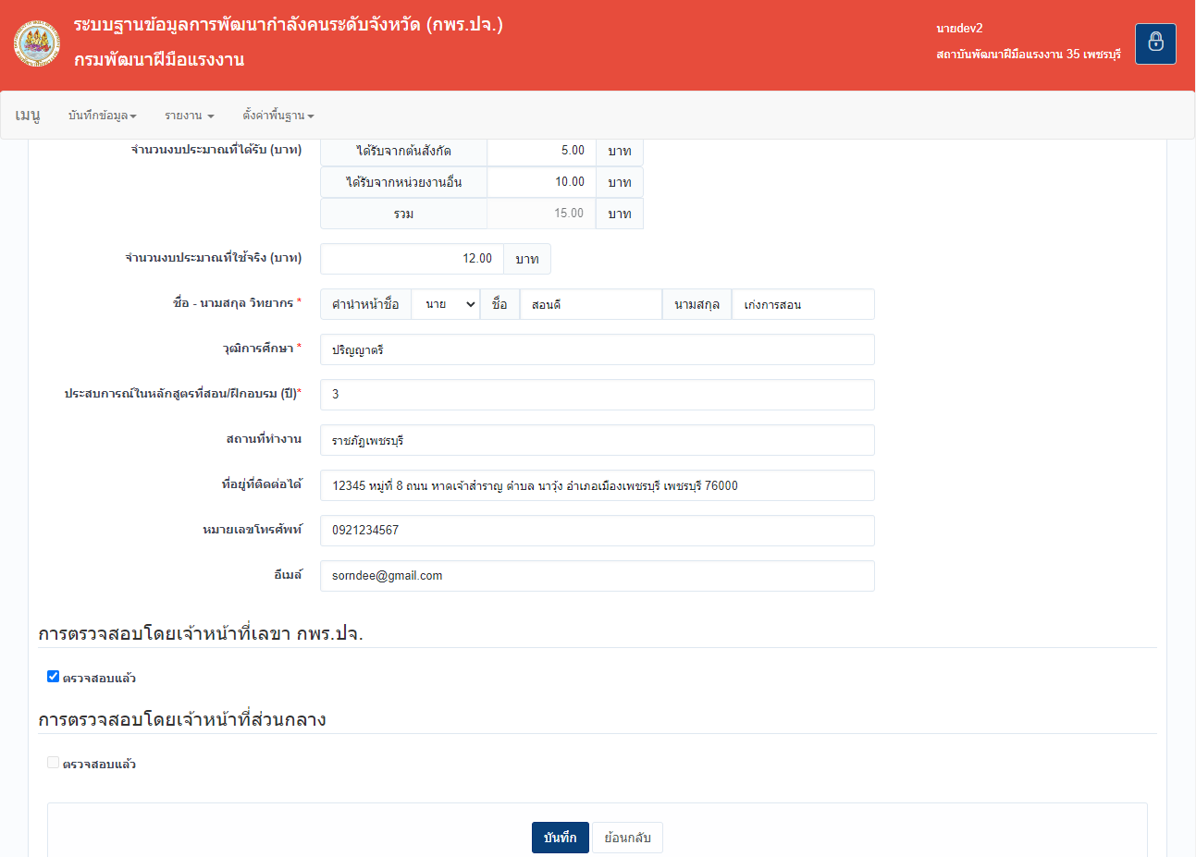

Slide 52
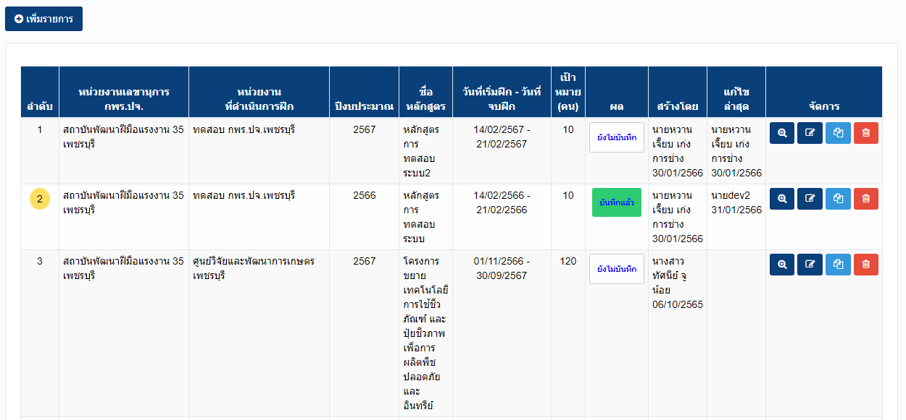
การใช้งานระบบฐานข้อมูลการพัฒนากำลังคนระดับจังหวัด (กพร.ปจ.) (สำหรับ เจ้าหน้าที่หน่วยงานเลขานุการ กพร.ปจ.)

Slide 53
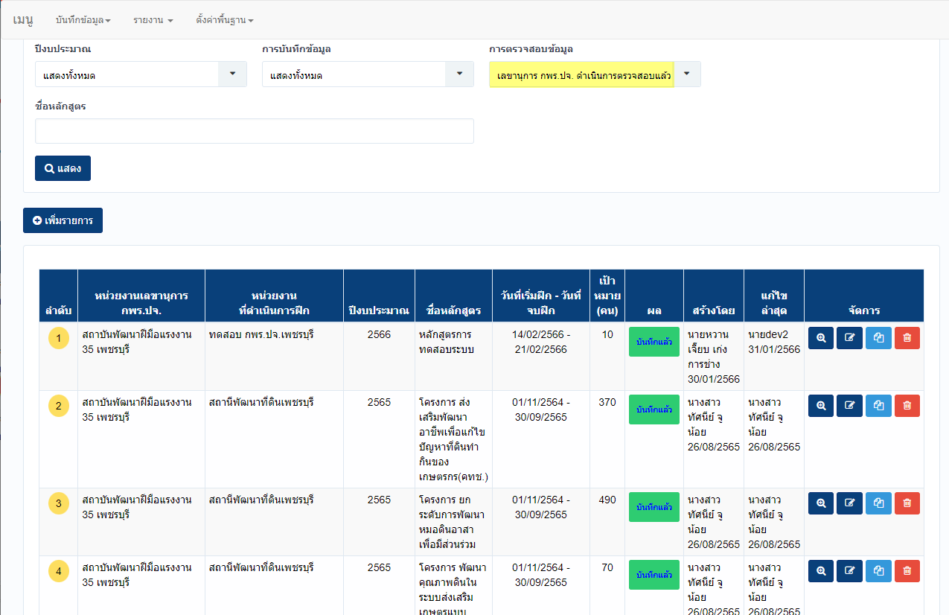

Slide 54
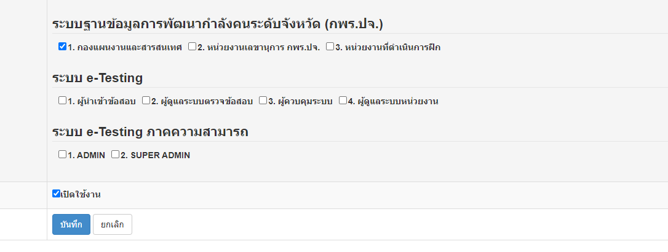
การใช้งานระบบฐานข้อมูลการพัฒนากำลังคนระดับจังหวัด (กพร.ปจ.) (สำหรับ เจ้าหน้าที่กองแผนงานและสารสนเทศ)
Admin กองแผนฯ

Slide 55
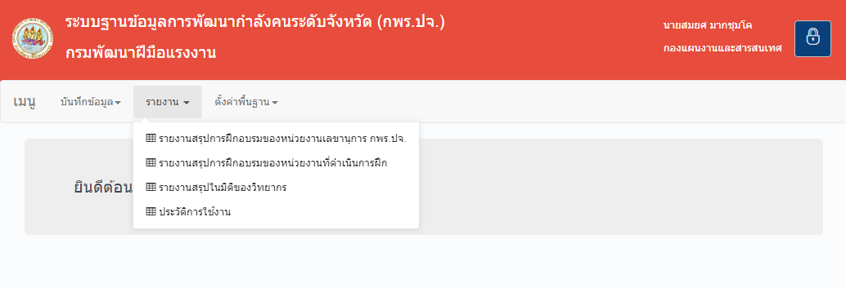
การใช้งานระบบฐานข้อมูลการพัฒนากำลังคนระดับจังหวัด (กพร.ปจ.) (สำหรับ เจ้าหน้าที่กองแผนงานและสารสนเทศ)

Slide 56
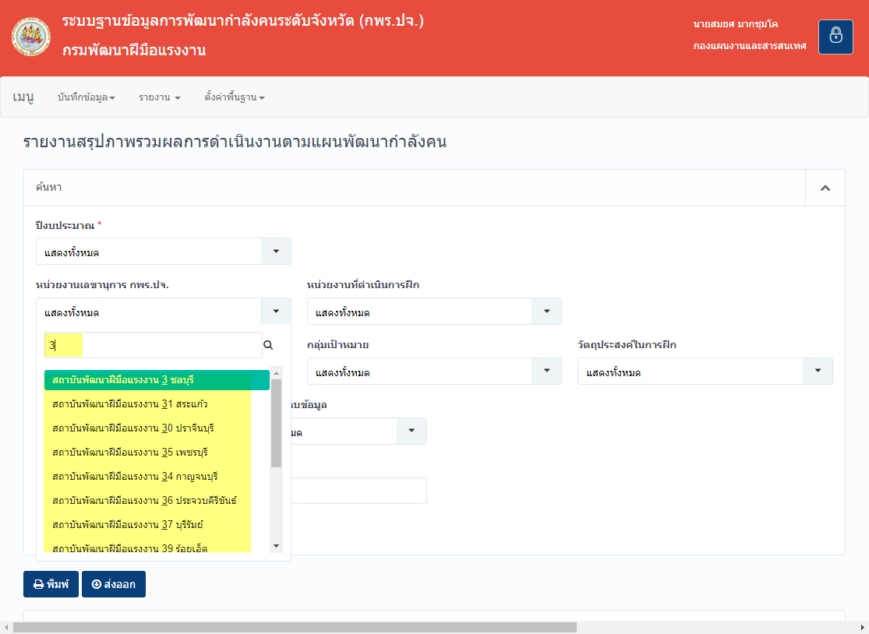
การใช้งานระบบฐานข้อมูลการพัฒนากำลังคนระดับจังหวัด (กพร.ปจ.) (สำหรับ เจ้าหน้าที่กองแผนงานและสารสนเทศ)

Slide 57
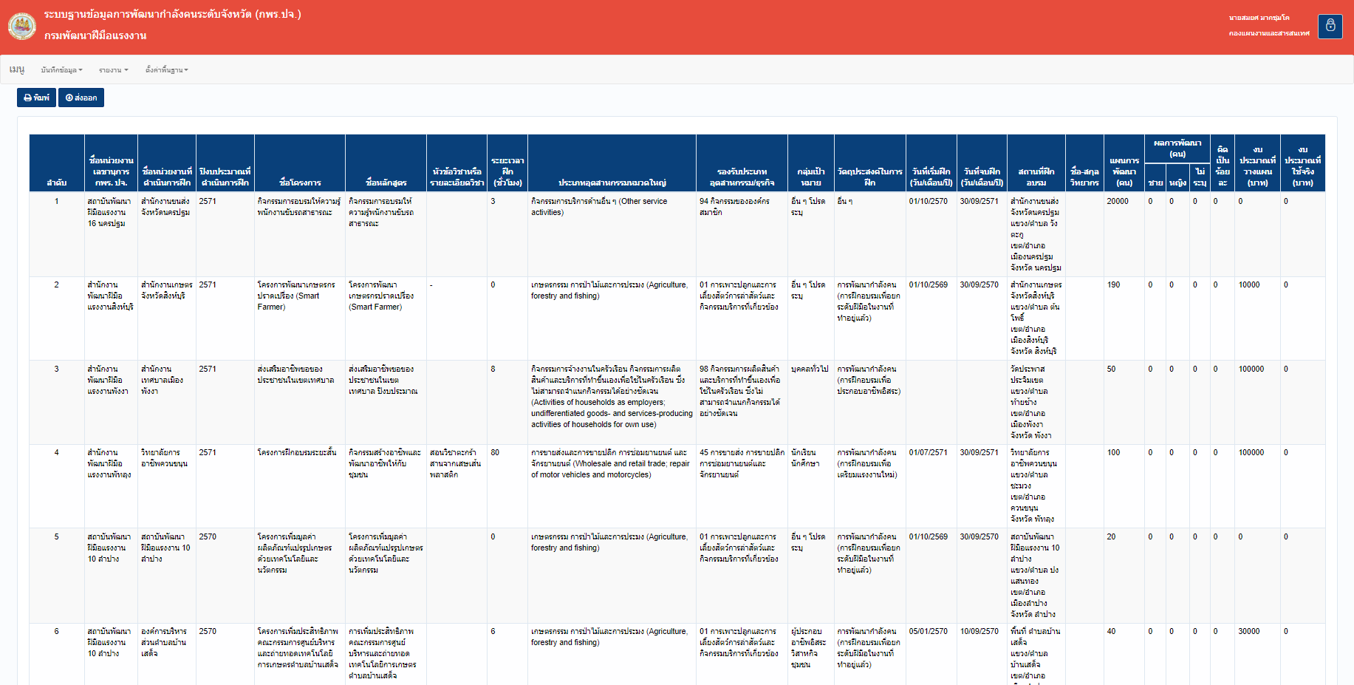

Slide 58
การใช้งานระบบฐานข้อมูลการพัฒนากำลังคนระดับจังหวัด (กพร.ปจ.) (สำหรับ เจ้าหน้าที่กองแผนงานและสารสนเทศ)

Slide 59
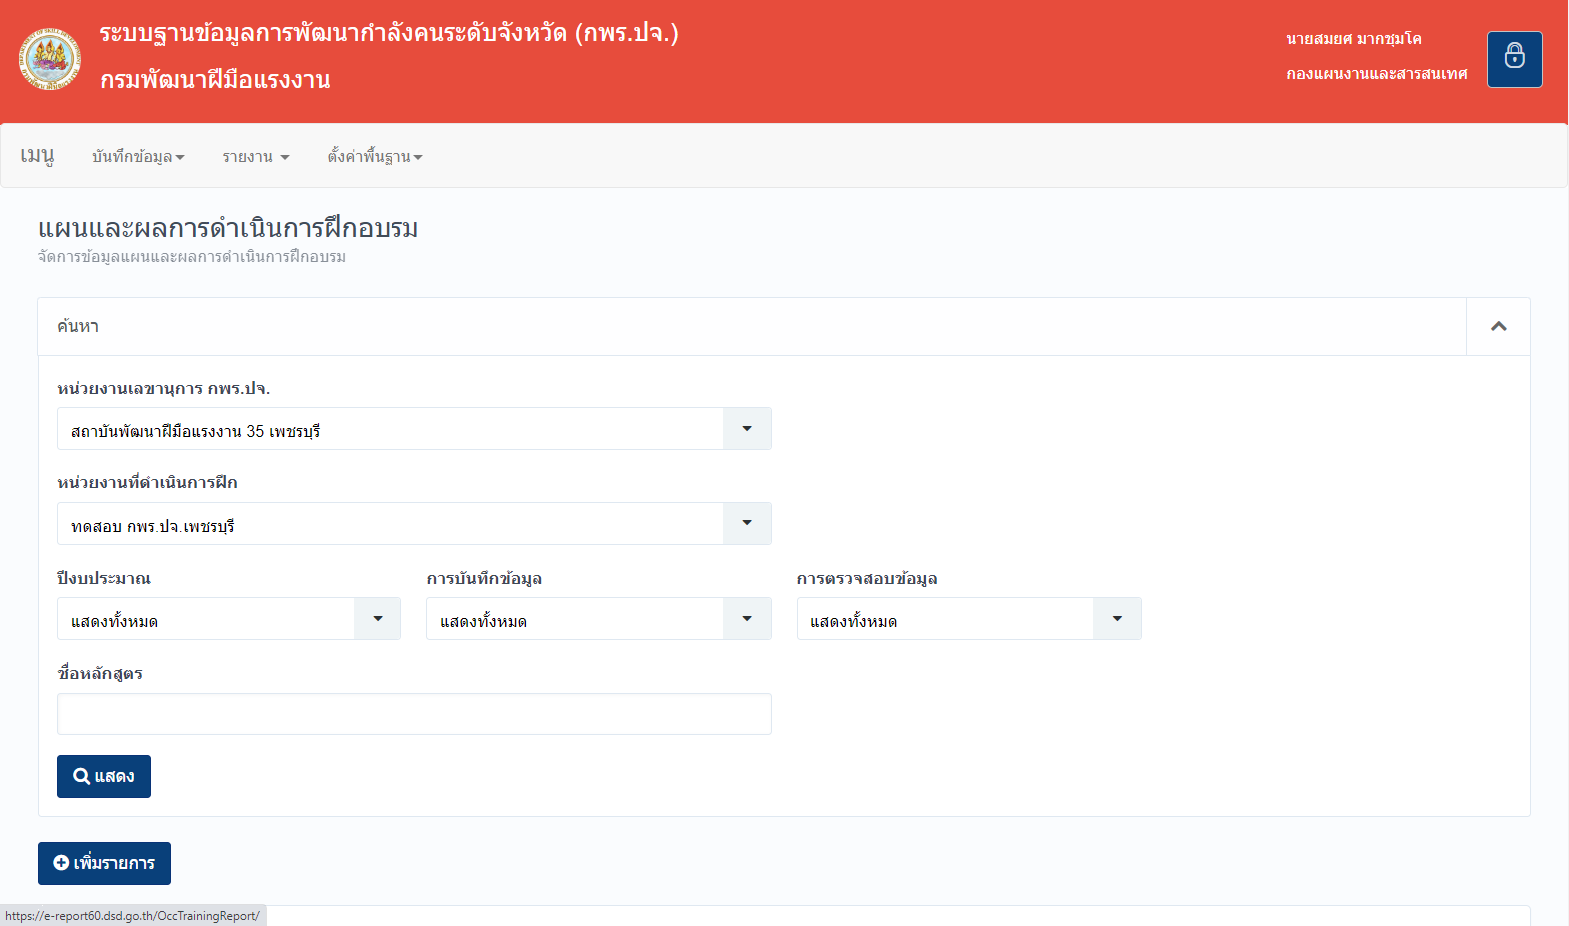

Slide 60
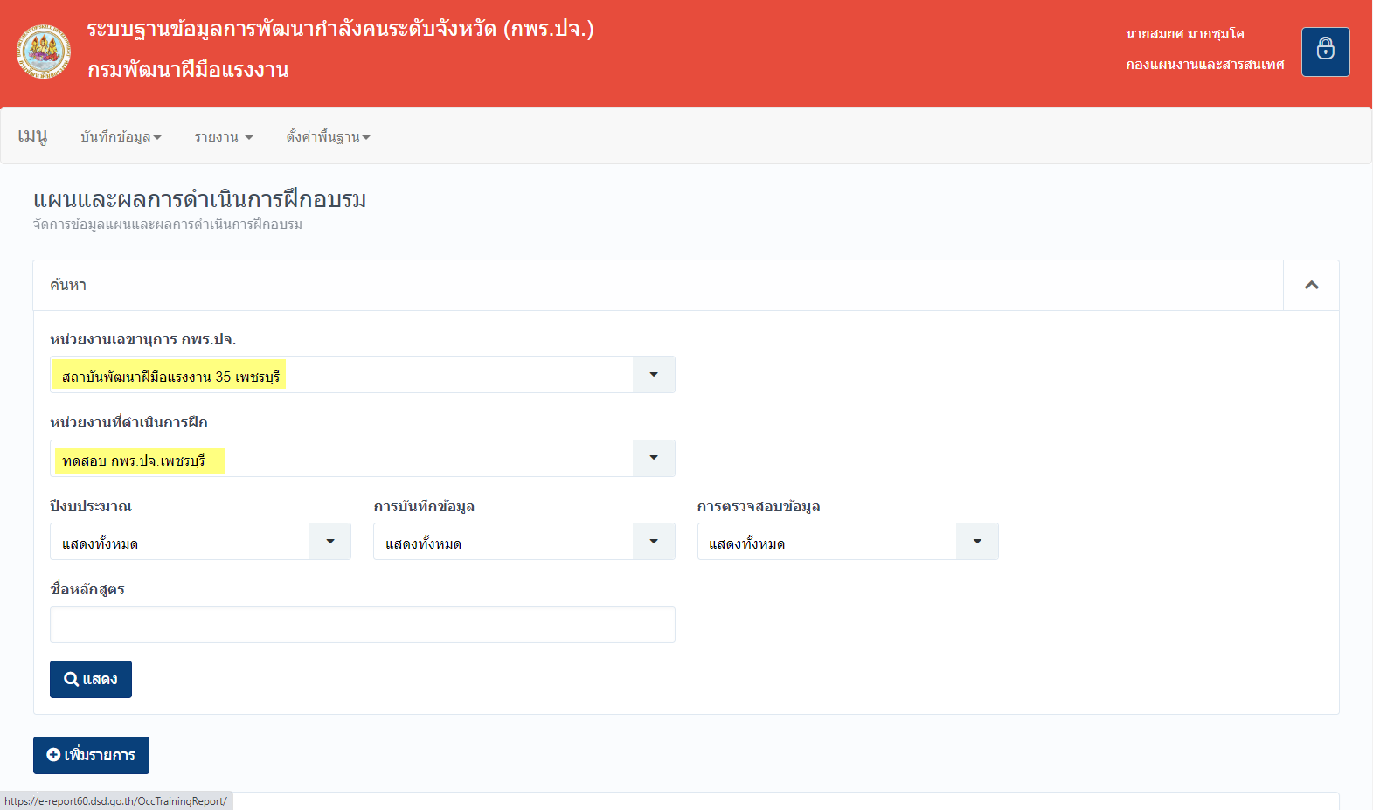

Slide 61
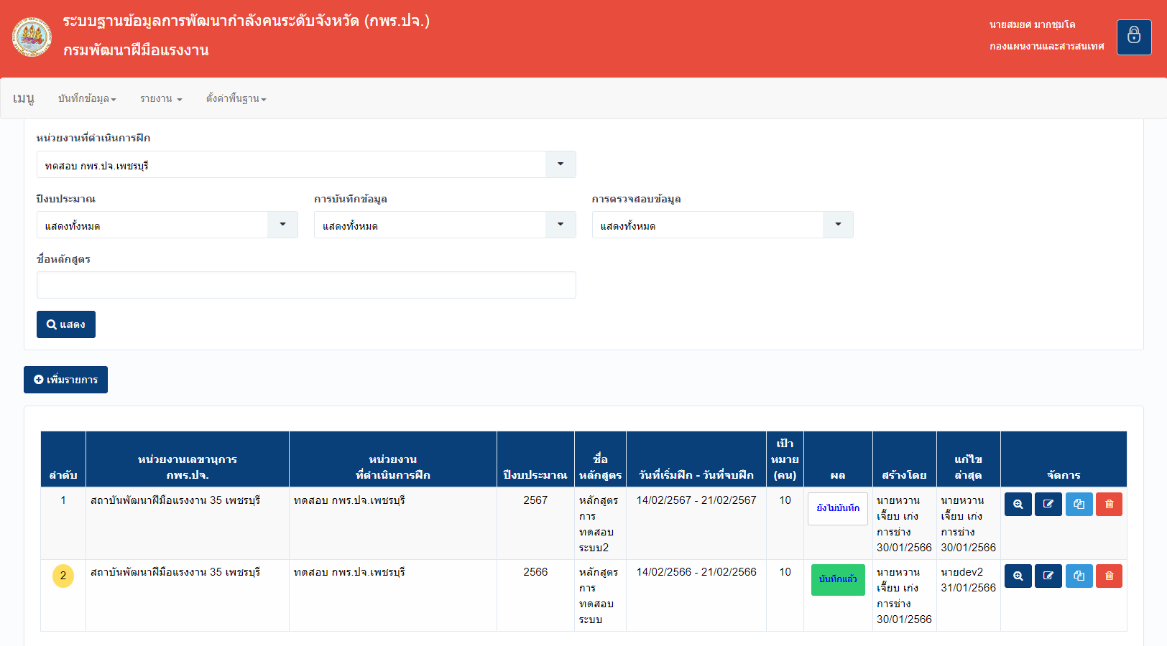

Slide 62
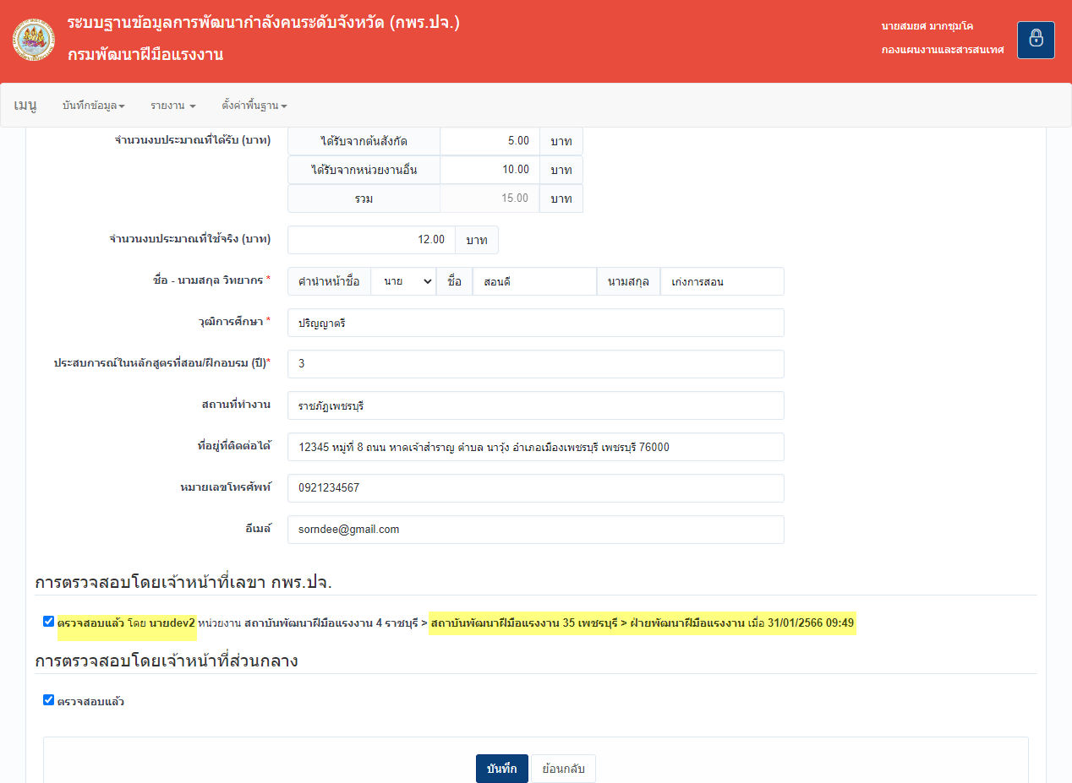

Slide 63
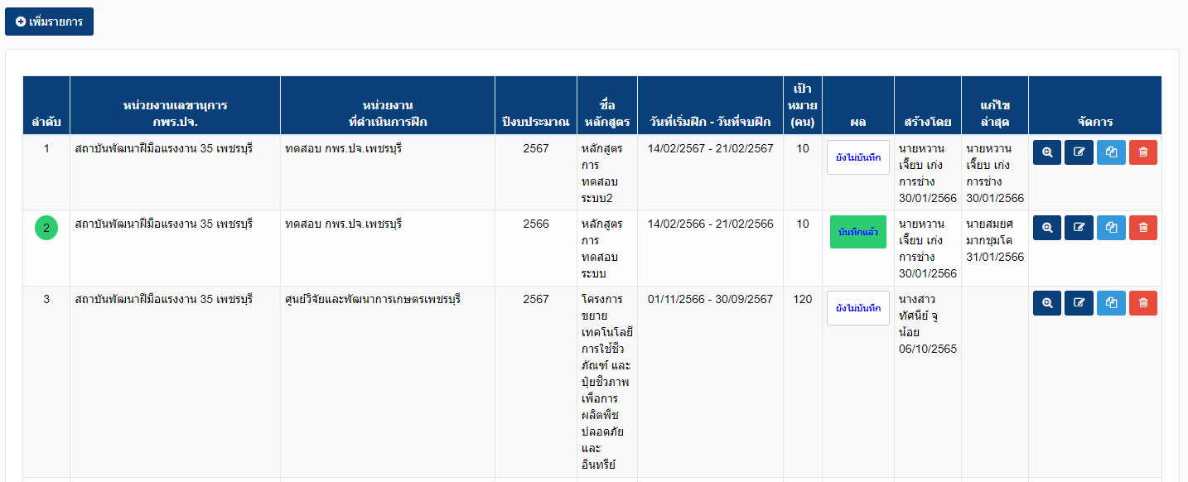
การใช้งานระบบฐานข้อมูลการพัฒนากำลังคนระดับจังหวัด (กพร.ปจ.) (สำหรับ เจ้าหน้าที่กองแผนงานและสารสนเทศ)

Slide 64
การเรียกดูรายงานสรุปแผน/ผลการดำเนินงาน จากระบบรายงานการพัฒนากำลังคนระดับจังหวัด Dashboard

